Slide 1
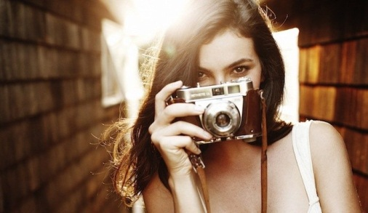
Інноваційні арт-технології: фототерапія

Slide 2
Зміст
1. Загальні відомості про фототерапію.
2. Можливості фотографії (слайду).
3. Психологічні функції фотографії.
4. Фототерапія (слайд-терапія) з дітьми.

Slide 3
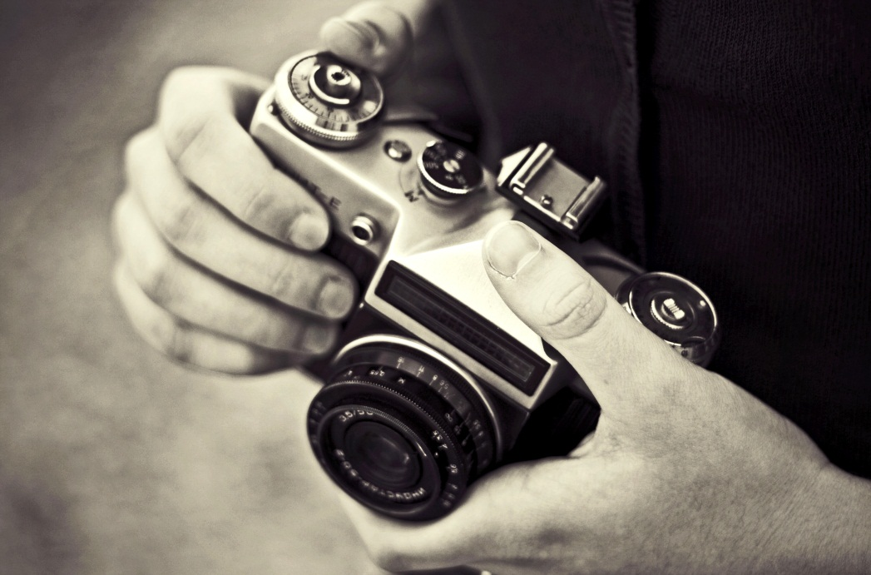
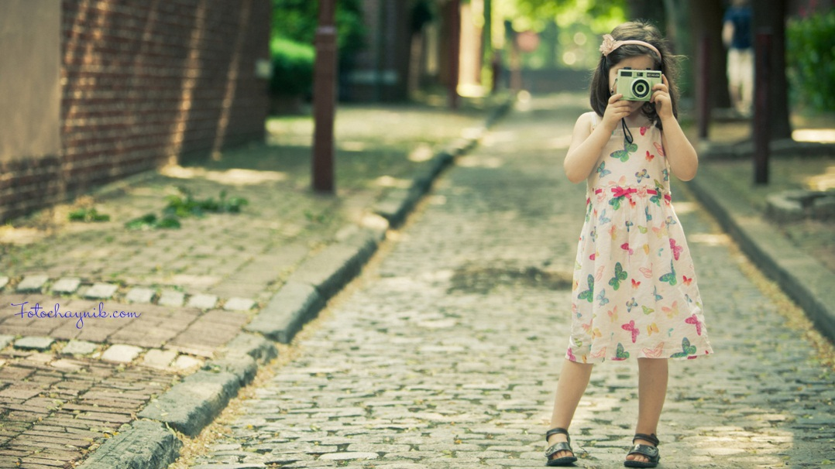
Загальні відомості про фототерапію
Фототерапія - це терапія, заснована на застосуванні фотографії або слайдів для вирішення психологічних проблем , а також для розвитку та гармонізації особистості .
Основним змістом фототерапії є створення або сприйняття фотографічних образів , що доповнюється їх обговоренням і різними видами творчої діяльності , включаючи образотворче мистецтво , рух , танець , твір історій і віршів.
Позитивний вплив фотографії на особистість і її ставлення з навколишнім світом може проявлятися як при перегляді та обговоренні фотознімків (слайдів ) спільно з психологом , так і з учасниками групи при групових заняттях .
В основі фотографії ( слайди) лежить створення художніх образів. Це дозволяє розглядати фотографію , як одну з форм візуального мистецтва

Slide 4
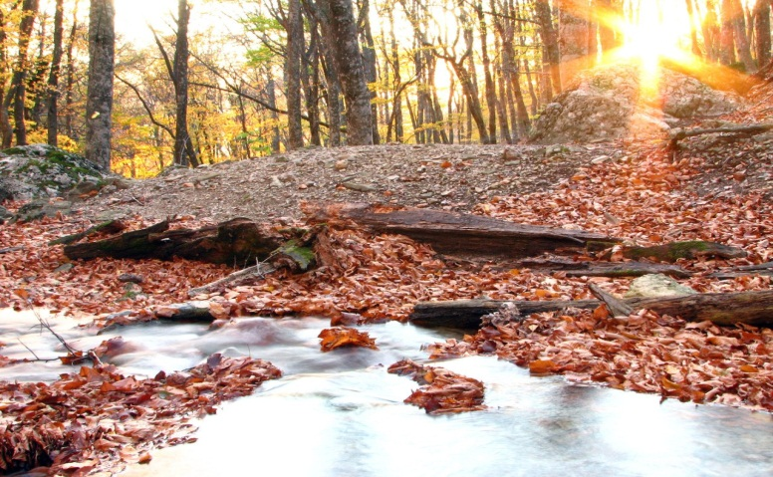
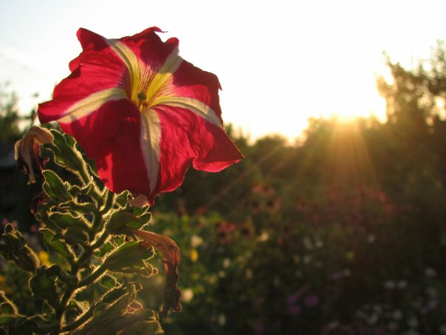
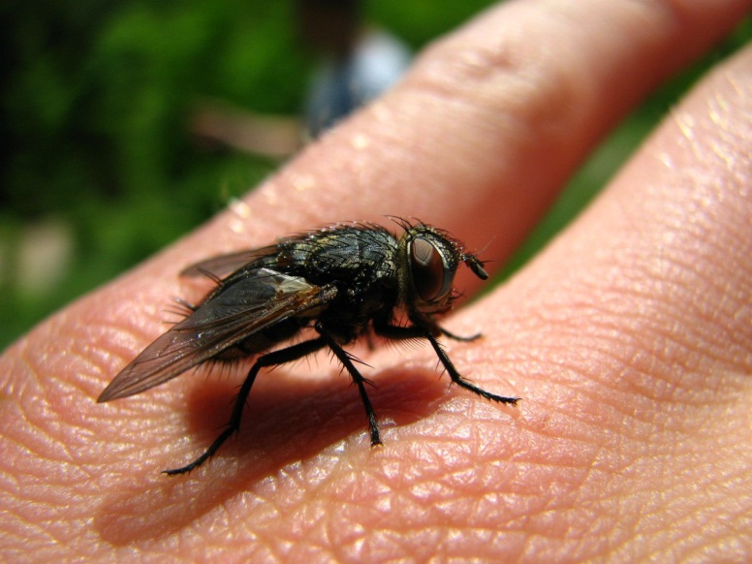
Відомий психотерапевт М. Е. Бурхливо у своїй книзі «Терапія творчим самовираженням » , присвятив цілий розділ мистецтву фотографії та фототерапії . Він пише: «Творча фотографія , на відміну від звичайної фотографії , є відображення в знімку індивідуальних душевних особливостей . Камерою художник -фотограф відбирає щось , що допомагає йому зрозуміти себе , внаслідок цього він відчуває творче натхнення - резонанс з навколишнім світом краси ... Лише натхнення дасть той найтонший поворот , кут зйомки , висвітить душу знімає. Коли в майбутньому у людини з'являться які-небудь проблеми і тривоги , він повернеться до своїх знімків , щоб заново пережити натхнення і зарядитися новою енергією життя , добра і краси ... постійно фотографуючи , людина вже автоматично , не замислюючись , як би " розмовляє" з природою , тонко резонує з найдрібнішими відтінками природи і світла , тим самим зливаючись з дивом гармонії і вічним оновленням її у кругообігу пір року ... Людині важливо зрозуміти , що будь-який творчий знімок ( слайд ) , будь то гусениця або квітка , - це " автопортрет " в тому сенсі , що знято це" по -своєму " , відображає індивідуальність , особливий настрій знімає ». «Слайди та фотографії рослин , птахів , валунів і так далі , обмежуючи їх рамками кадру , допомагають вдивитися в природне і тепер уже особистісно переломлене і повідомляють тим самим цих предметів і явищ природи особливу цілющу принадність. Нерідко не помітиш у природі , що скромний квітка , оточений пишним різнотрав'ям , так прекрасний , а на слайді в темряві вечора це видно. І ось пацієнт , збагачений досвідом сприйняття слайда цієї квітки , тепер уже в природі бачить його по -новому ... »

Slide 5
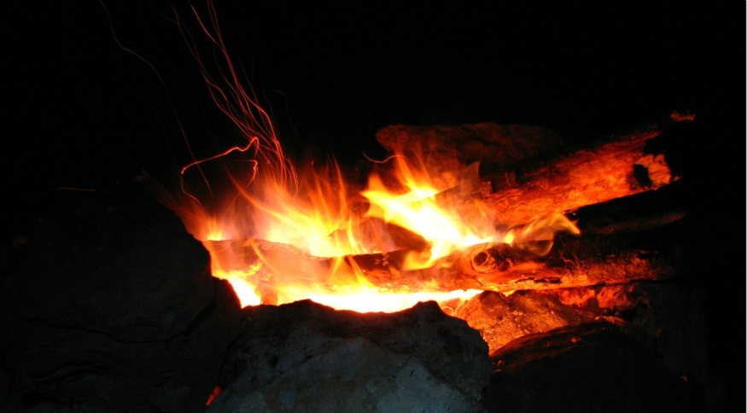
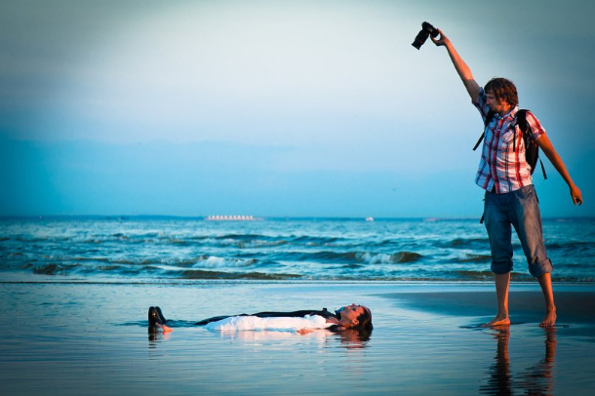
Можливості фотографії ( слайду) :
1 . Грає з реальністю і її зримими відображеннями .
Фотографія дозволяє «грати» з реальністю і її зримими відображеннями - вибирати з неї те , що найбільш цікаво і важливо , творчо комбінувати різні елементи реальності один з одним і навіть створювати іншу , фантастичну реальність , яка невидима фізичним зором. У фотографії може відбуватися зіткнення і поєднання реальності і фантазії , завдяки чому знімок стає « транзитним об'єктом » , інструментом наочно-дієвого освоєння світу і власної внутрішньої реальності . Завдяки своїм ігровим можливостям фотографія може приносити дивовижне відчуття свободи , можливо , настільки ж сладостное , як і те відчуття свободи , яке переживає під час гри дитина.
2 . Передає особисте ставлення до зображеного події.
Знімок висловлює думки і почуття фотографа. Фотограф , як і поет , передає активна взаємодія смислового і « зримого » фонетичного « звучання » зображення ( лінійні і тональні ритми знімка) . Об'єкт можна зняти з різних точок , але кожен окремий знімок - це лише одна точка зору , а оскільки вона свідомо обрана, то є особистісної , суб'єктивної . Це означає , що будь-який знімок містить у собі ( крім відображень , тіней предметів) погляд дивиться на них. Тим самим зображуються в кадрі не просто об'єкти , а об'єкти , побачені кимось.
Таке перетворення є інтерпретацією об'єкта , створенням особливого сенсу , отже , сенс виникає як результат висунення одних сторін об'єкта по відношенню до інших , які затемняются .

Slide 6
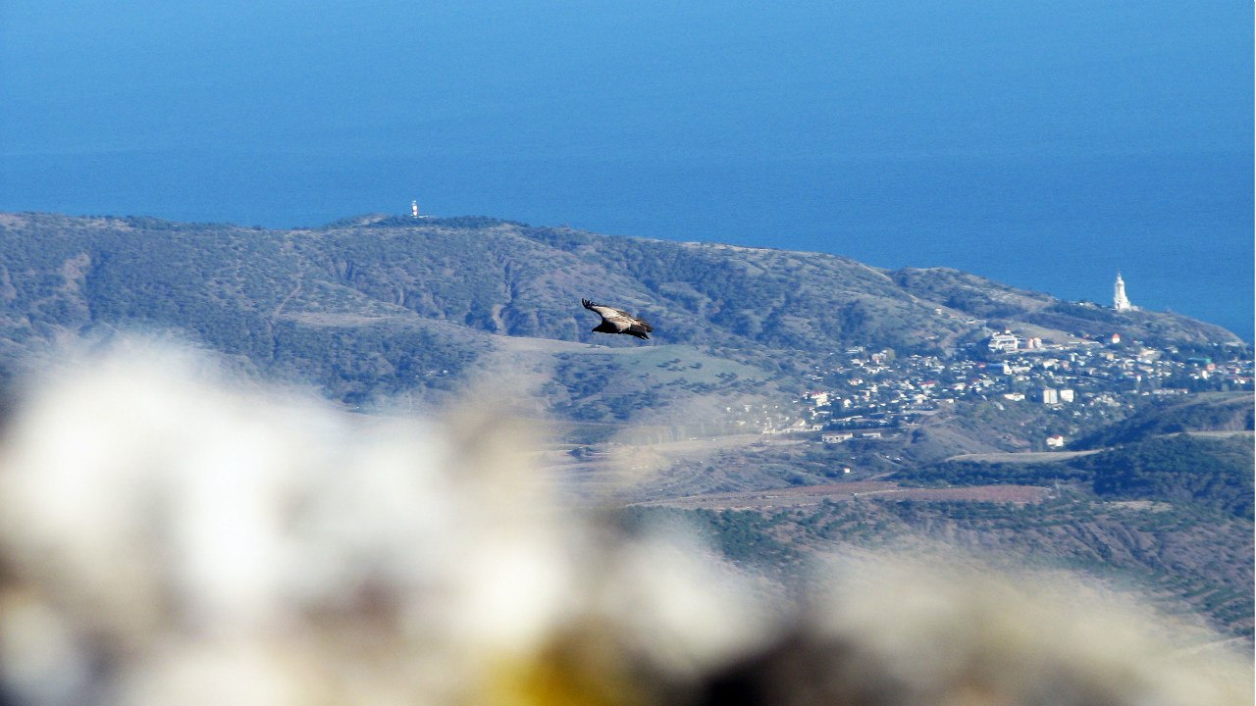
3 . Прояснює події , приховані за кадром.
Зйомка миттєва. « Схоплюючи » найдрібніші моменти часу , фотограф опиняється перед фактом, що побачене ним вже розпалося , пішло у небуття. Тому найчастіше , показуючи будь-кому фотографії, ми супроводжуємо показ розповіддю . Розповідь дозволяє не тільки передати наше ставлення до того , що зображено на фотографії , а й прояснити те , що приховано «за кадром».
4 . Впливає на глядача.
У фотографії загальними характеристиками для багатьох речей є лінії . Лінії , що утворюють малюнок , сприймаються як « лінії сили » або « динамічні сили» , укладені в зображуваних предметах. Виражають ту чи іншу силу лінії , з їх «спрямованої напруженістю » , динамікою , яка то сповільнюється , то прискорюється , сприймаються глядачем як динамічні та експресивні , які відповідно впливають на глядача .
5 . Виступає універсальним інструментом збереження і передачі інформації та образного пізнання реальності.
У деяких випадках можливе використання фототерапії (слайд- терапії) з лікувально- корекційної та розвиваючої метою як значимого зовнішнього ресурсу. Так , наприклад , перегляд слайдів з об'єктами природи (квітів , комах , тварин) , виконаних з використанням макрозйомки і супроводжуваний підходящої музичною композицією , забезпечує сенсорну стимуляцію , викликаючи позитивні емоції і переживання , а також робить багатобічна зцілювальне , що гармонізує і розвиваюче вплив на дітей і дорослих.

Slide 7
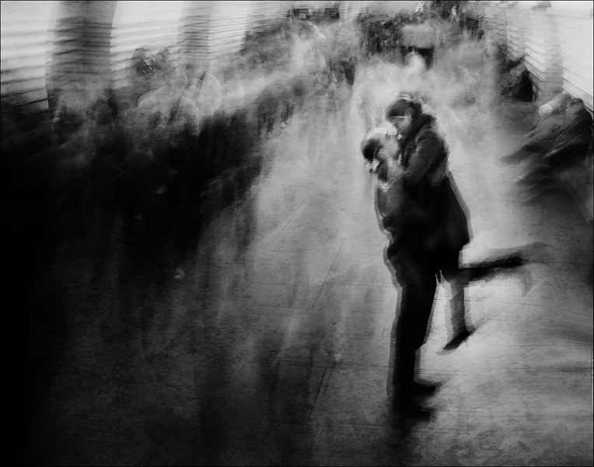
Фотографія містить в собі такі психологічні функції:
1 . Фокусуюча/актуалізуюча функція .
Вона пов'язана зі здатністю фотографії оживляти спогади і приводити до повторного переживання сталася раніше подій (як позитивно , так і негативно забарвлених ) .
2 . Стимулююча функція .
Вона пов'язана з тим , що при створенні і сприйнятті знімків відбувається активізація різних сенсорних систем - зору , кинестетики , тактильної чутливості. Фотографуючи , людина вступає в активні відносини зі світом. Вибираючи об'єкти для зйомки і виробляючи її , йому деколи доводиться докладати чималих зусиль для мобілізації своїх почуттів , волі і винахідливості.
3 . Організуюча ( інтегруюча ) функція .
Фото- зйомка немислима без здатності людини здійснювати свій вибір і певним чином « вбудовувати » об'єкт сприйняття в систему особистих значень , співвідносити його зі своїми потребами та досвідом.
4 . Об'єктивуються функція .
Вона якоюсь мірою пов'язана з фокусирующей / концентруючи функцією і полягає в здатності фотографії робити зримими переживання та особистісні прояви людини , що відбиваються в його зовнішньому вигляді і вчинках. Людина може зрозуміти , якою мірою його міміка і поза, зачіска, одяг , а також інтер'єр , його співрозмовники в кадрі та інші деталі пов'язані з його почуттям культурного , тендерної або професійного «Я» і потребами в його зміні .

Slide 8
5 . Функція відображення динаміки зовнішніх і внутрішніх змін .
Ця функція проявляється в тому випадку , якщо є достатня кількість знімків , що дозволяють провести ретроспективний аналіз певних етапів життя людини і побачити , наскільки різняться оформлення його зовнішності , поведінку і навколишнє середовище в різні моменти часу.
6 . Змістоутворююча функція .
Вона полягає у здатності фотографії допомагати людині побачити сенс вчинків і переживань - як своїх власних , так і інших людей , оскільки вона дозволяє "зупинити мить" і досягти фокусування на ньому. Фотографія також забезпечує необхідну для саморефлексії відстороненість , завдяки чому люди можуть побачити переживання і вчинки в новому світлі і осягнути їх інше, часто болем глибоке або альтернативне зміст .
Якщо мати на увазі не тільки сприйняття , але й створення знімків , то фотографія певною мірою пов'язана з вибором об'єктів , часу і контексту зйомки , завдяки чому здійснюється « селекція » найбільш значимого матеріалу і його змістовна переробка . Виступаючи в цій функції , фотографія нерідко дозволяє позначити «істину » буття , переживань і людських відносин.

Slide 9
7. Утримуюча функція .
Вона пов'язана з тим , що фотографія може « утримувати » почуття від їх несвідомого реагування в реальності. Ця функція заснована на тому , що фотографічні образи годину- то виступають в якості інструментів символічної експресії , які , як це випливає з психодинамических уявлень , служать «каналізації » психічної енергії і її трансформації в більш високо організовані психічні прояви . На це, зокрема , заснована ідея про сублімації.
8 . Експресивно – катарсична функція
Укладена як в сприйнятті готових знімків , так і в їх створенні . Повторне , іноді більш глибоке ( в порівнянні з минулою ситуацією ) переживання почуттів та їх вербальне і невербальне вираження під час перегляду фотографій (особливо якщо воно відбувається у присутності достатньо емпатічним і розуміють співрозмовників ) , здатне призводити до емоційного «очищення» і звільненню від обтяжливих переживань.
9 . Захисна функція фотографії пов'язана з її здатністю забезпечувати дистанціювання від травматичних і малозрозумілих переживань і ту чи іншу ступінь контролю над ними. Так , наприклад, людина може протягом певного часу приховувати від близьких деякі зі своїх фотографій , якщо демонстрація та обговорення того , що на них зображено , є для нього психологічно небезпечним. При цьому він може відчути , що саме він , і ні - хто інший , визначає момент , коли знімки можуть бути показані. Його можливість контролювати ситуацію і свої почуття буде дуже важливою для досягнення почуття психологічної безпеки і ймовірно , в кінцевому підсумку зробить його готовим до їх показу .

Slide 10
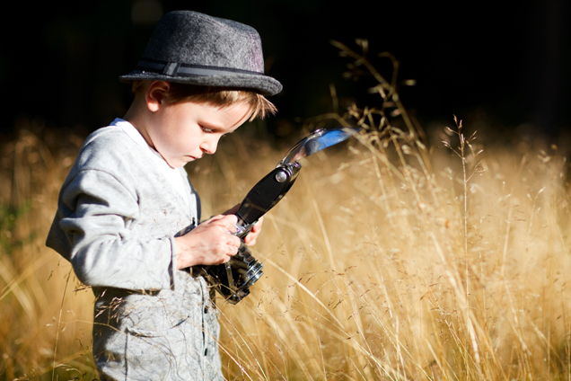
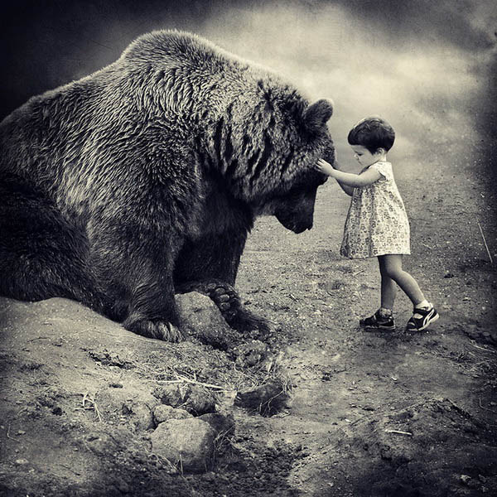
Фототерапія ( СЛАЙД- ТЕРАПІЯ ) З ДІТЬМИ
Дуже непросто розповісти про процес фототерапії (слайд- терапії) з дітьми , набагато простіше було б опинитися в особливому просторі , де звучить тиха , мелодійна музика , настроює на те , щоб відчути ніжність , здивування й захоплення світом живої природи , а на великому екрані крупним планом - застигле диво. Це може бути квітка ромашки , де видно кожен стеблинка , кожна крапелька роси на листках , жовта серцевина , немов яскраве сонце і зелено -блакитна бабка з прозорими , ніби зі слюди , крильцями , у якої , виявляється , є маленькі цяточки навколо величезних опуклих фасетчатим очей і розрізнимо кожен її вусик ...
Краса заповнює весь простір , вона проникає в дитячі серця . Зазвичай око не помічає таких чудесних деталей в природі , адже квітка або комаха занадто малі.
Побачити сокровенну «таємницю» допомагає відбите мить - знімок.

Slide 11
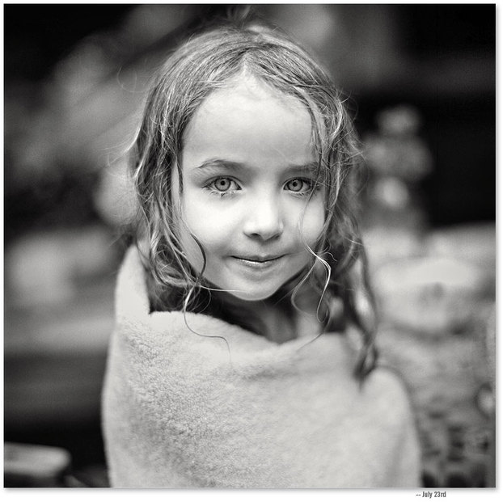
Заняття можна проводити з дітьми , починаючи з 3-4 років , що звертаються до психолога з різноманітними психологічними проблемами , такими як невротичні стани , страхи , порушення сну , замкнутість , тривожність , емоційно - вольові порушення , агресивна поведінка та ін
Слайд- терапія гармонійно включається в програму групових психокорекційних занять у дитячих та дитячо- батьківських групах . Безпосередньо перегляд слайд- фільму займає 10-15 хвилин. Кожен слайд експонуєся на екрані 10-15 секунд і супроводжується мелодією.
Дуже часто діти просять показати фільм ще раз і зупинити той чи інший кадр , підійти до екрану і уважно , вже з близької відстані , добре його розглянути , а потім придумати і розповісти або ж написати казку про об'єкт, який зацікавив.

Slide 12
Література
М. В. КИСЕЛЕВА «АРТ-ТЕРАПИЯ В ПРАКТИЧЕСКОЙ ПСИХОЛОГИИ И СОЦИАЛЬНОЙ РАБОТЕ»

